Slide 1
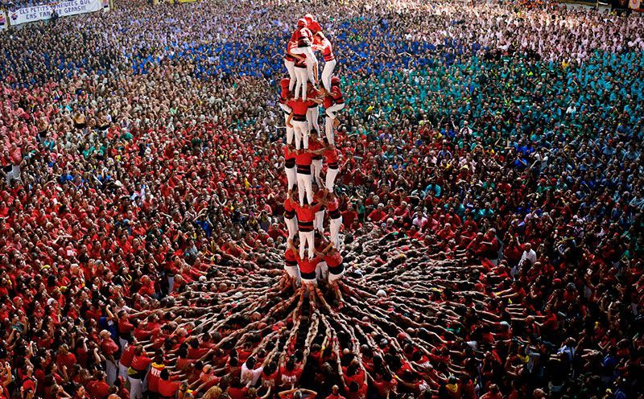
样本量与统计功效计算

Slide 2
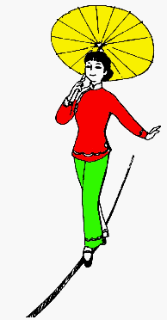
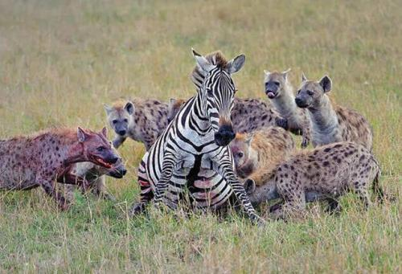
现代药物开发的风控
1 发现化合物 [化学物筛选3X10^62，基因芯片；高通量技术，假阳性控制；约1/10000有效]
2 非临床研究 [动物实验，生物统计分析]
3 申请临床研究
I 期 [10~100例，人体耐受性试验，只选择健康受试者；淘汰~30%]
II 期 [100~500例，治疗作用的初步评价] 通过前两期临床的研究，开发单位对试验药物的受益风险比进行评估
III 期 [X例，统计功效计算；II-III淘汰~50%-55%]
IV期 临床试验不良反应监测

Slide 3
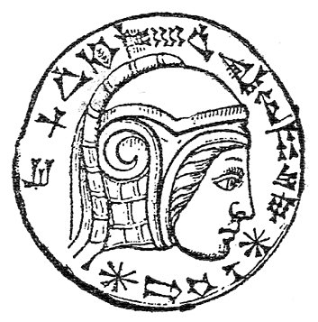
药物试验
《圣经》 但以理书1:8-16
巴比伦尼布甲尼撒二世[Nebuchadnezzar II，605/604~562 BCE]: 试验分两组：一组吃蔬菜和水，另一组吃宫廷“御膳”+酒。 10天后，前者看上去更好。
《本草图经》
“相传欲试上党人参者，当使二人同走。
一与人参含之，一不与。
度走三、五里许，其不含人参者，必大喘，含者气息自如者，其人参乃真也。”

Slide 4
一类错误vs二类错误
一类错误(Type I error rate)：错误地接受了假的
二类错误(Type II error rate)：错误地拒绝了真的
一般一类错误会要求<0.05 (alpha)；如果是二尾测验，则单边要求<0.025
二类错误一般要求<0.2 (beta)
则统计功效(statistical power)是1-beta
 |  | Decision
 |  | Accept H₀ | Reject H₀
Truth | H₀ | Correct | Type I error
 | H₁ | Type II error | Correct

Slide 5
样本量估算的类型
 |  | Decision
 |  | Accept H₀ | Reject H₀
Truth | H₀ | Correct | Type I error
 | H₁ | Type II error | Correct

Slide 6
常见的药物临床试验中的比较类型

Slide 7
1 均数资料的非劣效性

Slide 8
2 率资料的非劣效性（硬币测试）

Slide 9
3 均数资料的优势性

Slide 10
4 率资料的优势性

Slide 11
5 均数资料的等效性

Slide 12
6率资料的等效性

